Slide 1












Slide 2





Que te guarde en todo lo que haces
Ojalá siempre tengas un ángel a tu lado

Slide 3



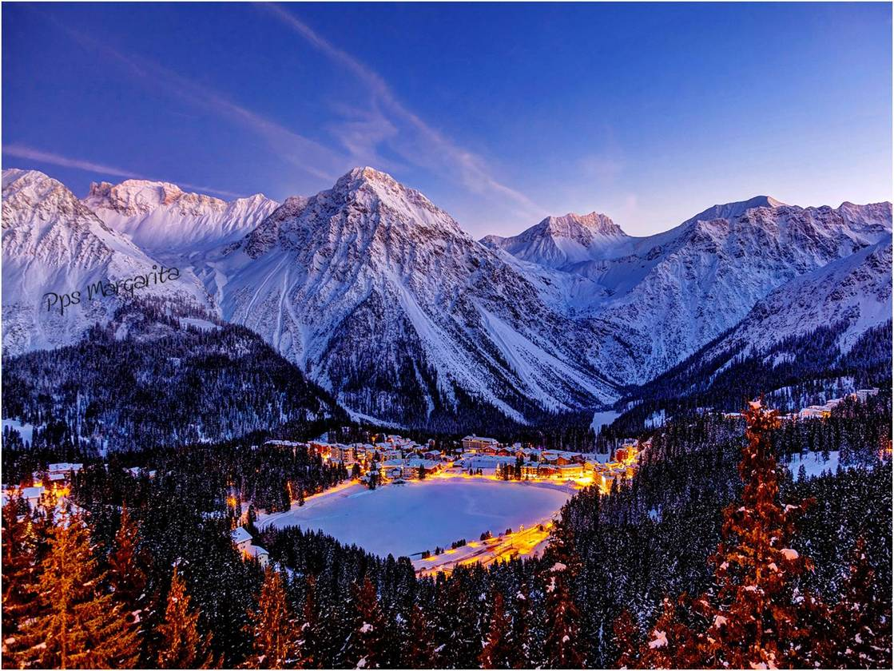

Y te guie hacia los bellos parajes de tus sueños
Que te de confianza en el amanecer que viene,

Slide 4



Y la fuerza del ánimo sereno.
Que te de esperanza brillante como el sol

Slide 5





Y ojalá siempre tengas un ángel a tu lado...
Ojalá amor, bienestar y valentía embellezcan tu vida

Slide 6



Alguien que te levante si tropiezas
Que te de la valentía de aferrarte a tus sueños

Slide 7



Guiándote con su mano segura en el camino.
Y la sabiduría de gozar de todo

Slide 8





Felicidad el otro.
Lágrimas un momento
Día tras día
la vida trae cambios

Slide 9



Ojalá tu camino sea alegre sin sentir soledad
Ojalá recibas regalos que siempre te acompañen:

Slide 10





Y un amigo del alma en quien confiar
Alguien a quien amar,

Slide 11



Ojalá tengas esperanzas que te mantengan cobijada y a salvo
Ojalá el arco iris te sonría después de la tormenta

Slide 12



Y ojalá siempre tengas un ángel a tu lado.

Slide 13






Slide 14









¿Te ha gustado?
Puedes ver más entrando
Aquí
Además puedes recibir powerpoints en tu correo electrónico suscribiéndote aquí:
Esta presentación powerpoint ha sido creada y compartida única y exclusivamente para mispps.com

